Slide 1
Collège des Sœurs des Saints-Cœurs
Bickfaya
Année Académique 2024-2025
Matière: Sciences.
Classe: EB1 (A,B,C)
Date: Novembre.
Collège SSCC Bickfaya
Thème 1: Les plantes et l’environnement.
Chapitre 4: Les plantes sont utiles

Slide 2
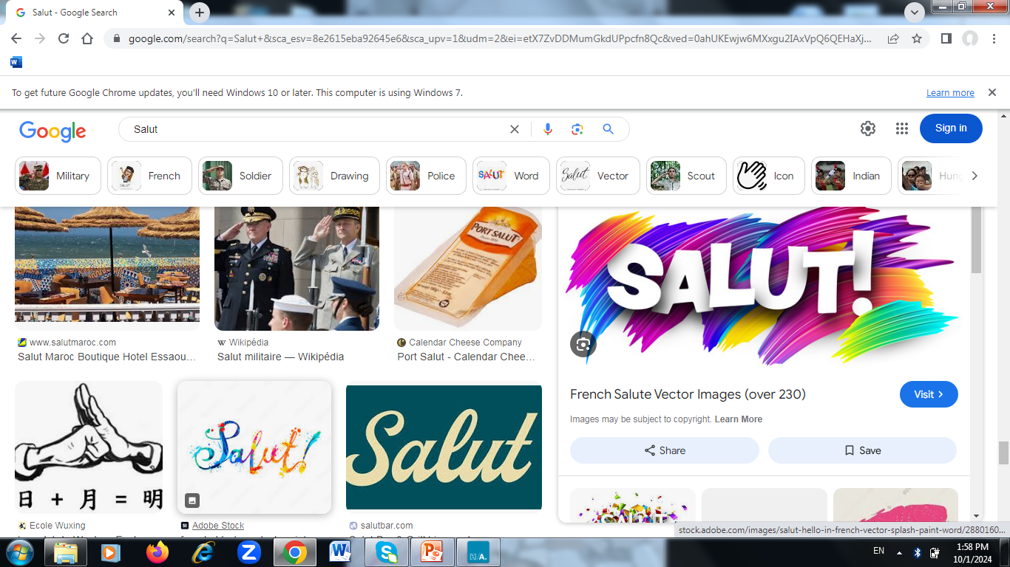

Slide 3
Objectifs:
- Se rappeler des notions acquises en classe.
(Identifier la partie comestible d’une plante.
Distinguer entre les aliments qui proviennent des plantes et des animaux.)
- Comprendre le contenu de ce power point.
N.B: Aucun mot n’est demandé en dictée.

Slide 4
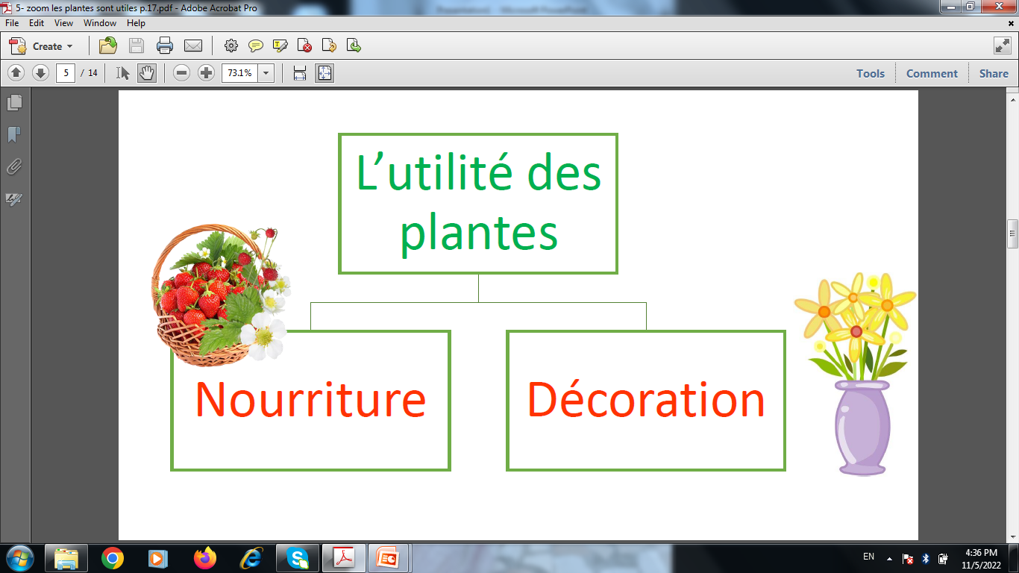
Rappel:

Slide 5
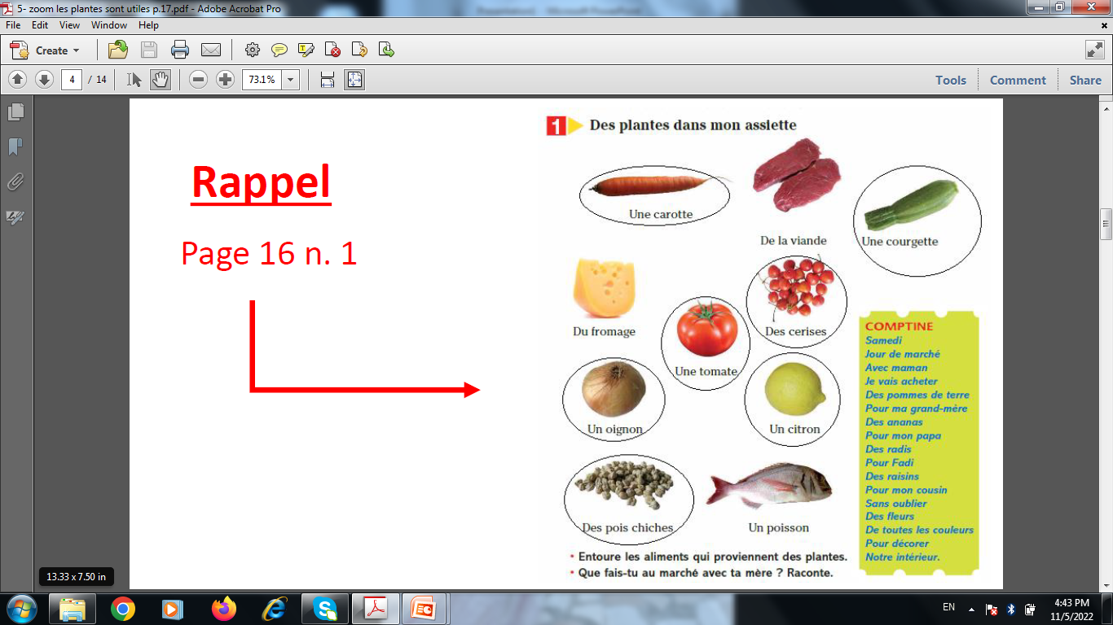
N.B: Les aliments proviennent des plantes et des animaux.
J’entoure les aliments qui proviennent des plantes.

Slide 6
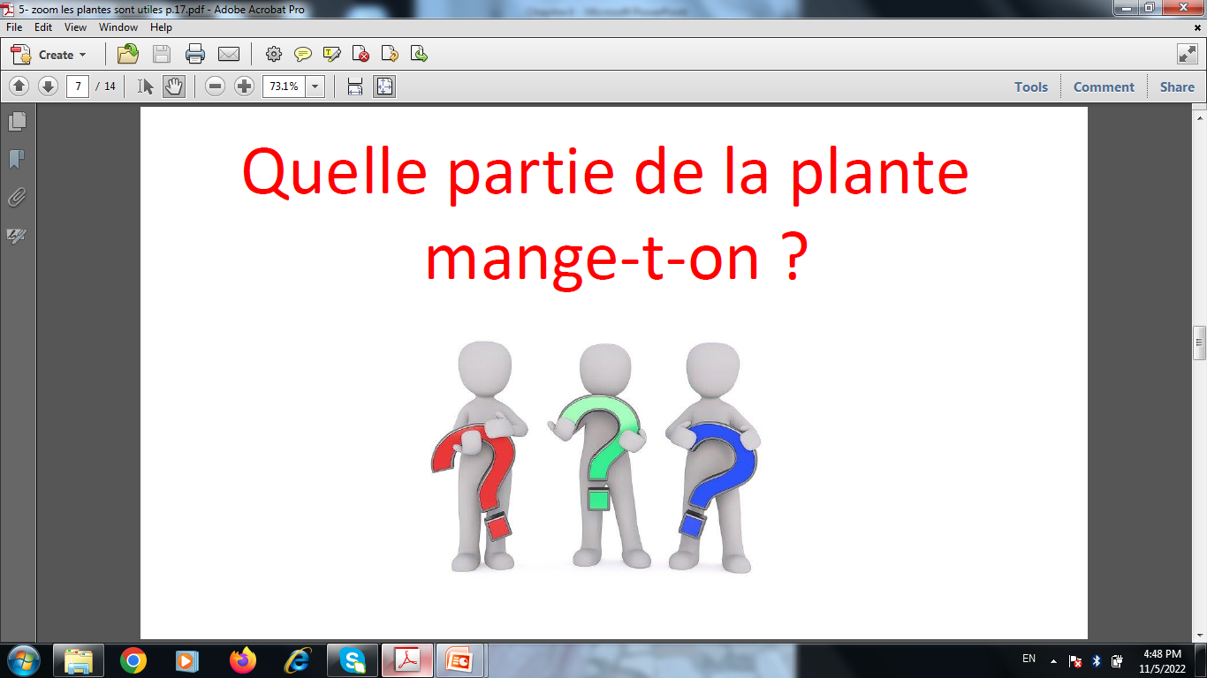
Quelle partie de la plante mange-t-on?

Slide 7
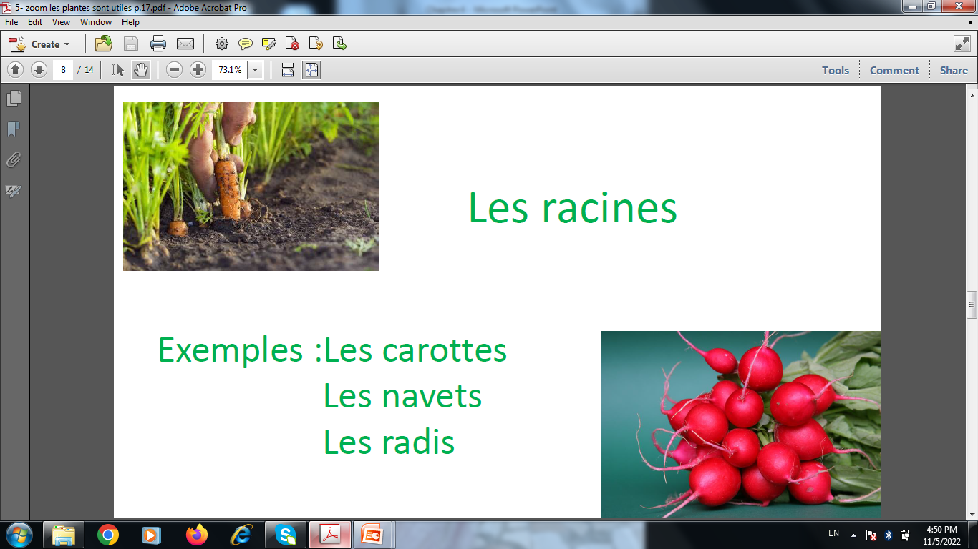

Slide 8
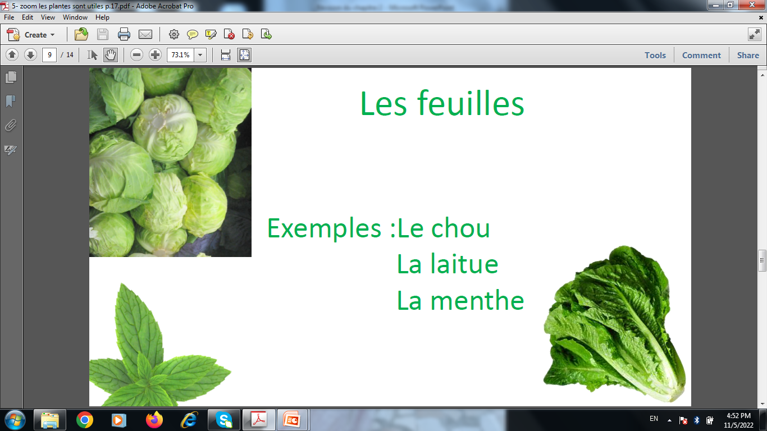

Slide 9
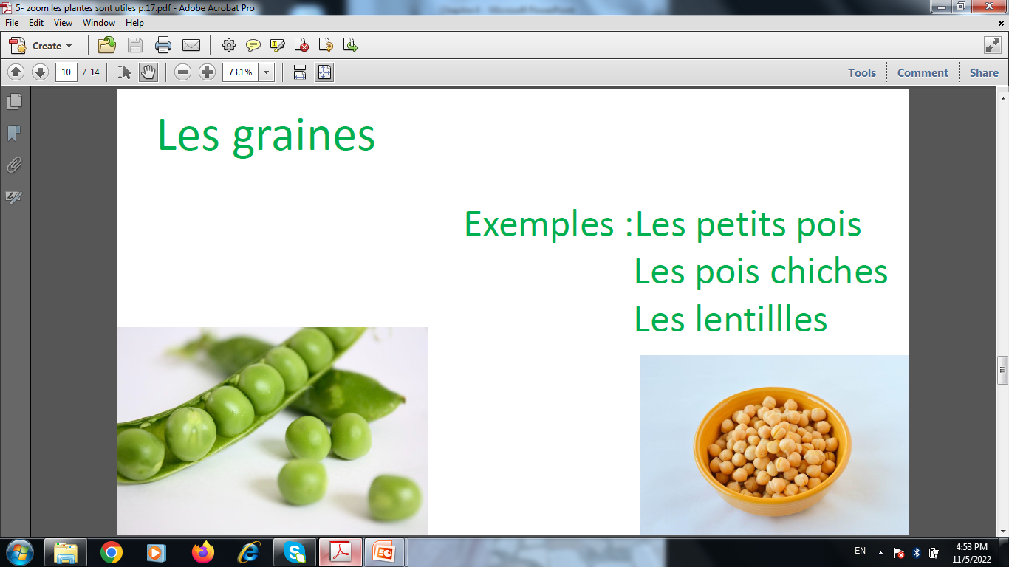

Slide 10
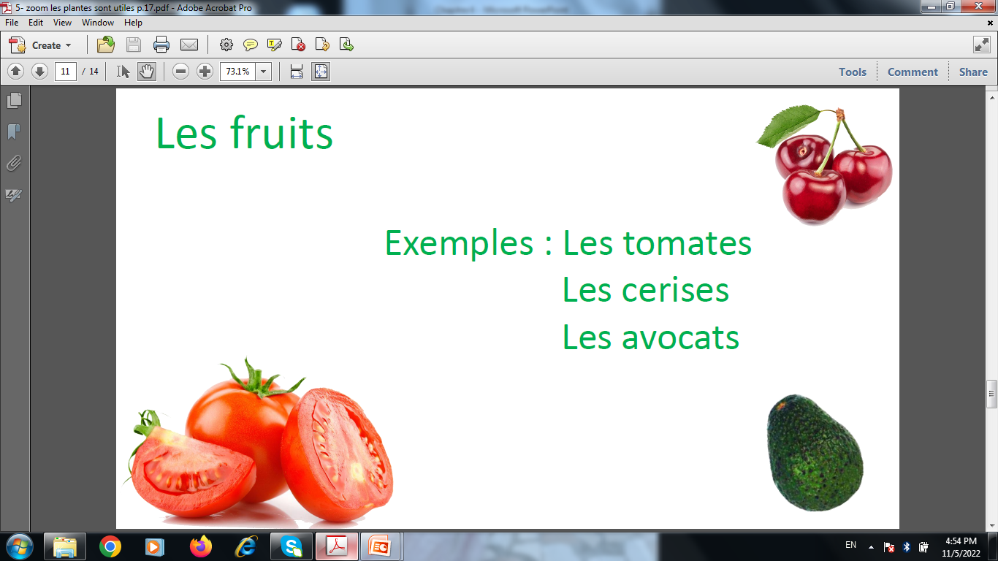

Slide 11
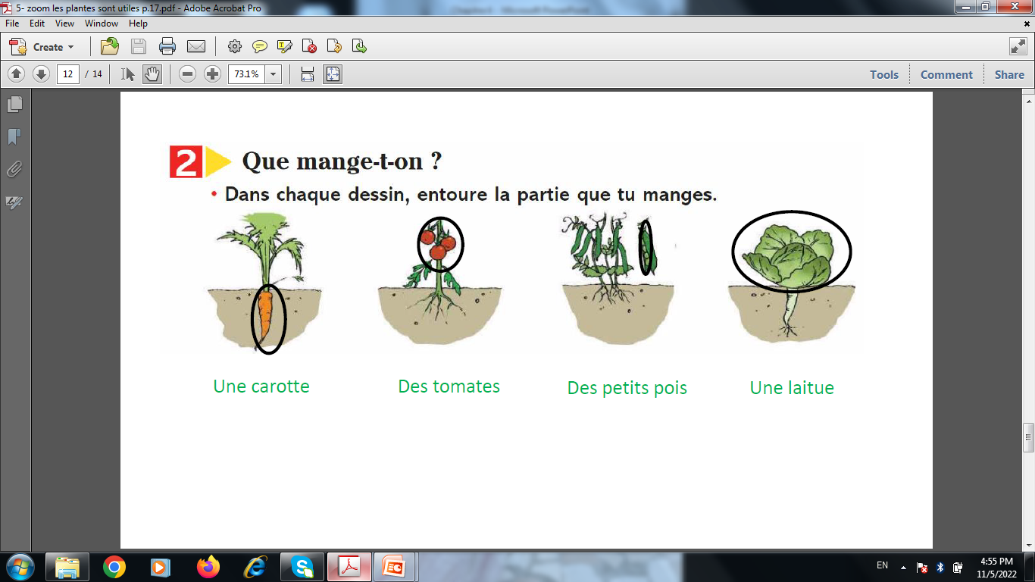
Le corrigé de la page 17.

Slide 12
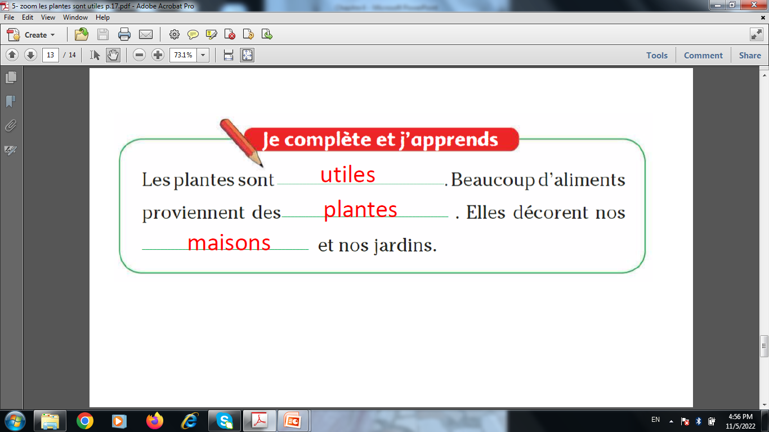
La synthèse:

Slide 13
